Slide 1

XII Congreso Defensorías de NNA
NIÑA, NIÑO Y ADOLESCENTE:
SUJETOS DE DERECHOS EN CRECIMIENTO
EL ROL DE LA FAMILIA Y EL ESTADO EN SU PROTECCIÓN

Slide 2

Y ADOLESCENCIA

Slide 3
Representante especial de la Secretaría general ONU en cuanto a la violencia contra la niñez y adolescencia
De hecho para millones de niños alrededor del mundo, la vida se define en dos palabras:
MIEDO Y DOLOR.
Las naciones están perdiendo la oportunidad de construir un mundo mejor para todos y todas.
(Celebrating childhood: A journey to end violence against children)

Slide 4
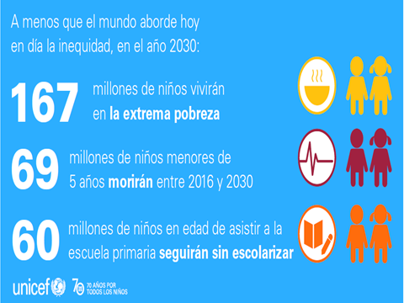

Slide 5
Acciones directas : el cambio de mentalidad en las familias, el ethos y los valores
Si pensamos que la raíz de nuestros problemas puede estar en factores culturales, tradicionales o valores que generan violencia en las familias y su dinámica de vida: entonces debemos entrenarnos en habilidades y una aplicación imaginativa de alternativas para construir estas relaciones.
Esto se puede reforzar desde la educación pública y campañas de información para conectar y comprometer al cambio de mentalidad y valores en madres y padres, así como en la ciudadanía en general, sobre la tolerancia cero a la violencia contra NNAs
Modificar gradualmente estructuras de familia y contextos socio económicos, teniendo en cuenta el nivel de violencia contra los NNAs
El compromiso de políticas públicas debe estar acompañado de programas robustos, así como de estudios e investigación en cuanto a la familia e integrantes

Slide 6
PROYECTO DE LEY DE PRESUPUESTO DEL SECTOR PÚBLICO PARA EL AÑO FISCAL 2018
DISPOSICIONES COMPLEMENTARIAS
DISPOSICIONES COMPLEMENTARIAS FINALES
(…)
SEPTUAGÉSIMA SEGUNDA.- Dispónese que, durante el año fiscal 2018, se priorizará el diseño e implementación de un programa presupuestal dirigido a eliminar la violencia contra la niñez promoviendo el buen trato, en el marco de lo establecido por la Ley 30403, Ley que prohíbe el castigo físico y humillante contra los niños, niñas y adolescentes.
El diseño de dicho programa Presupuestal estará a cargo de la Dirección General de Presupuesto Público del MEF, conjuntamente con el MIMP.
Dicho programa se financia con cargo al presupuesto institucional del pliego que tenga a su cargo las intervenciones respectivas dentro del programa, pudiendo realizar las modificaciones en el nivel funcional programático que resulten necesarias con excepción de lo establecido en el artículo 41 numeral 41.1 literal c) de la Ley 28411, Ley General del Sistema Nacional de Presupuesto.
El Ministerio de la Mujer y Poblaciones Vulnerables es el responsable del programa presupuestal y será el encargado de efectuar el monitoreo y verificación del cumplimiento de las metas programadas de los productos correspondientes al programa señalado en el párrafo precedente.
(…)”

Slide 7
Erradicar la Obediencia sumisa: NNAs no son seres humanos inferiores en relación con los adultos. Debe ser convertida a temas de empoderamiento a su favor, para asegurarles crecer en una cultura de DD y dignidad.
Sociedades inclusivas: requieren de un tipo particular de trabajo ético y de conductas, el respeto comenzando por las familias, el cambio de valores que deben ser introyectados

Slide 8

Cerrar la brecha entre los estándares internacionales, los compromisos políticos y las acciones

Slide 9
169 objetivos
Relacionados a educación y salud
Equidad de género
Violencia de género
Eliminación del trabajo infantil y la pobreza
Acceso a la Justicia

Slide 10
La igualdad de género tardará un siglo en lograrse:
Informe del Foro Económico Mundial advierte el progreso para lograr la paridad se ha estancado
"La desigualdad de género priva al mundo de un enorme recurso de talento sin explotar en un momento en que es tan importante para abordar los enormes desafíos y las fuerzas disruptivas que enfrentamos“
Klaus Schwab, fundador y presidente del Foro Económico: indicadores de 144 países, situando la brecha de género en un 68%

Slide 11
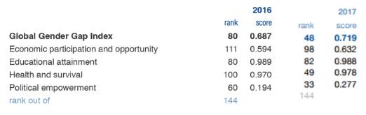
Foro Económico Mundial : Perú de 144 países ocupamos el puesto 48
0.00 = imparidad / 1.00 = paridad
0,719
https://www.weforum.org/

Slide 12
BID calcula que la inclusión plena de la mujer elevaría el PBI regional en 14% al 2025.
Este índice mide disparidad en oportunidades y acceso entre hombres y mujeres en las áreas de salud, educación, política y economía: ha empeorado

Slide 13
La educación es el mejor instrumento para erradicar relaciones humanas basadas en el miedo, la dominación o la agresión,
Que nos enseña como vivir en comunidad, para compartir recursos, espacios, tiempos, afectos y nuestras propias vidas

Slide 14
Carlos J. Zelada (20/11/2017)
Día de la Memoria TRANS
Entre el 2012 y el 2014 : 38 personas LGTB fueron asesinadas por odio, por desafiar la matriz heterocisnormativa: normalidad desde la heterosexualidad y la cisgeneridad, y castiga al que lo transgrede desde su orientación sexual o identidad de género:
“personas lapidadas, decapitadas, quemadas y empaladas … repetidamente apuñaladas o golpeadas hasta la muerte con martillos u objetos contundentes … les arrojan ácido “
Las personas trans en América Latina tienen una expectativa de vida de sólo 35 años

Slide 15
Construye su identidad
Vive su sexualidad de manera integral y responsable de acuerdo a su etapa de desarrollo y madurez:
es tomar conciencia de sí mismo como como hombre o mujer, a partir del desarrollo de su imagen corporal su identidad sexual y de género, y mediante el conocimiento y valoración de su cuerpo.
Supone establecer relaciones de igualdad entre mujeres y hombres, así como relaciones afectivas armoniosas y libres de violencia.
También implica identificar y poner en práctica conductas de autocuidado frente a situaciones que ponen en riesgo su bienestar o que vulneran sus derechos sexuales y reproductivos.

Slide 16
Principios de Yogyakarta
Yogyakarta, Indonesia, del 6 al 9 de noviembre de 2006
La orientación sexual : capacidad de cada persona de sentir una profunda atracción emocional, afectiva y sexual por personas de un género diferente al suyo, o de su mismo género, o de más de un género, así como a la capacidad mantener relaciones íntimas y sexuales con estas personas.
La identidad de género : vivencia interna e individual del género tal como cada persona la siente profundamente, la cual podría corresponder o no con el sexo asignado al momento del nacimiento, incluyendo la vivencia personal del cuerpo (que podría involucrar la modificación de la apariencia o la función corporal a través de medios médicos, quirúrgicos o de otra índole, siempre que la misma sea libremente escogida) y otras expresiones de género, incluyendo vestimenta, modo de hablar y modales.

Slide 17
Rol de la Familia
Dada la diversidad de factores sociales, culturales y económicos que impactan en el bienestar de las familias, para que puedan ser agente efectivo de cambio, se requiere de un acercamiento holístico, en el que se combinen las intervenciones múltiples.
Por ejemplo: las políticas sociales y económicas que les dan soporte y permiten a las familias proveer al desarrollo armonioso de la niñez y adolescencia
En ello están los programas de alimentación y de nutrición a nivel escoalr, la protección sensitivo-social a través de programas específicos, y el acceso a los servicios de salud y educación

Slide 18

Máxima Apaza Millares
Los castigos infligidos a NNAs con correas, cordones o sanmartines no sólo dejan huellas físicas sino emocionales, reflejan la forma de relacionamiento: siempre de subordinación
“Es importante trabajar en la protección de la niñez y adolescencia, y además en la eliminación de todas las formas de violencia , lo que puede ser afrontado no sólo con el marco jurídico adecuado, sino con servicios mejor preparados, e instituciones, pero sobre todo transformando actitudes y creando una cultura de respeto”

Slide 19
UNA SITUACIÓN
HABITUAL
Violencia en las vidas de los niños y los adolescentes
Datos fundamentales
Fuente UNICEF: https://www.unicef.org/ publications/files/Violence_ in_the_lives_of_children_Key_ findings_Sp.pdf

Slide 20
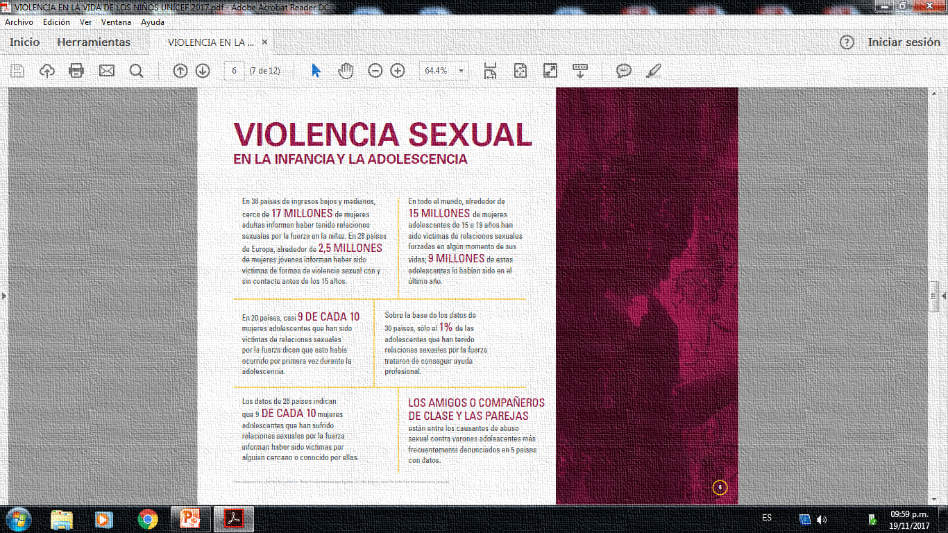

Slide 21
AGENDA 2030
20. La consecución de la igualdad entre los géneros y el empoderamiento de las mujeres y las niñas contribuirá decisivamente al progreso respecto de todos los OSA.
No es posible realizar todo el potencial humano y alcanzar el desarrollo sostenible si se sigue negando a la mitad de la humanidad el pleno disfrute de sus derechos humanos y sus oportunidades. Las mujeres y las niñas deben tener igual acceso a una educación de calidad, a los recursos económicos y a la participación política, así como las mismas oportunidades que los hombres y los niños en el empleo, el liderazgo y la adopción de decisiones a todos los niveles.
Trabajaremos para lograr un aumento significativo de las inversiones destinadas a paliar la disparidad entre los géneros y fortalecer el apoyo a las instituciones en relación con la igualdad y el empoderamiento de las mujeres en el plano mundial, regional y nacional. Se eliminarán todas las formas de discriminación y violencia contra las mujeres y las niñas, incluso mediante la participación de los hombres y los niños. La incorporación sistemática de una perspectiva de género en la implementación de la Agenda es crucial.

Slide 22
ODS 5
5.1 Poner fin a todas las formas de discriminación contra todas las mujeres y las niñas en todo el mundo
5.2 Eliminar todas las formas de violencia c/ todas las mujeres y las niñas en los ámbitos público y privado, incluidas la trata, explotación sexual y otros tipos de explotación
5.3 Eliminar todas las prácticas nocivas: matrimonio infantil, precoz y forzado, y la mutilación genital femenina
5.4 Reconocer y valorar los cuidados y el trabajo doméstico no remunerados mediante servicios públicos, infraestructuras y políticas de protección social, y promoviendo la responsabilidad compartida en el hogar y la familia, según proceda en cada país

Slide 23
ODS 5
5.5 Asegurar la participación plena y efectiva de las mujeres y la igualdad de oportunidades de liderazgo a todos los niveles ecisorios en la vida política, económica y pública
5.6 Asegurar el acceso universal a la salud sexual y reproductiva y los derechos reproductivos según lo acordado de conformidad con el Programa de Acción de la Conferencia Internacional sobre la Población y el Desarrollo, la Plataforma de Acción de Beijing y los documentos finales de sus conferencias de examen
5.a Emprender reformas que otorguen a las mujeres igualdad de derechos a los recursos económicos, así como acceso a la propiedad y al control de la tierra y otros tipos de bienes, los servicios financieros, la herencia y los recursos naturales, de
conformidad con las leyes nacionales

Slide 24
ODS 5
5.b Mejorar el uso de la tecnología instrumental, en particular la tecnología de la información y las comunicaciones, para promover el empoderamiento de las mujeres
5.c Aprobar y fortalecer políticas acertadas y leyes aplicables para promover la igualdad de género y el empoderamiento de todas las mujeres y las niñas a todos los niveles

Slide 25
ODS 16
16.1 Reducir significativamente todas las formas de violencia y las correspondientes tasas de mortalidad en todo el mundo
16.2 Poner fin al maltrato, la explotación, la trata y todas las formas de violencia y tortura contra los niños
16.3 Promover el estado de D en plano nacional e internacional y garantizar igualdad de acceso a justicia
16.4 De aquí a 2030, reducir significativamente corrientes financieras y de armas ilícitas, fortalecer recuperación y devolución de los activos robados y luchar contra todas las formas de delincuencia organizada
16.5 Reducir considerablemente la corrupción y el soborno en todas sus formas

Slide 26
ODS 16
16.6 Crear a todos los niveles instituciones eficaces y transparentes que rindan cuentas
16.7 Garantizar la adopción en todos los niveles de decisiones inclusivas, participativas y representativas que respondan a las necesidades
16.8 Ampliar y fortalecer la participación de los países en desarrollo en las instituciones de gobernanza mundial
16.9 De aquí a 2030, proporcionar acceso a una identidad jurídica para todos, en particular mediante el registro de nacimientos

Slide 27
ODS 16
16.10 Garantizar el acceso público a la información y proteger las libertades fundamentales, de conformidad con las leyes nacionales y los acuerdos internacionales
16.a Fortalecer las instituciones nacionales pertinentes, incluso mediante la cooperación internacional, para crear a todos los niveles, particularmente en los países en desarrollo, la capacidad de prevenir la violencia y combatir el terrorismo y la delincuencia
16.b Promover y aplicar leyes y políticas no discriminatorias en favor del desarrollo

Slide 28
Rol del Estado
Colocar a la familia en el centro de las políticas públicas tiene muchos beneficios interrelacionados: contribuye al mejoramiento de la salud, el bienestar, y de manera correspondiente, reduce los costos económicos y sociales
Además incrementa la dignidad humana, promueve cultura de paz, DD y democracia, ayuda a establecer mejores condiciones para la sostenibilidad del medio ambiente y desarrollo, finalmente lograr un mundo libre de violencia

Slide 29
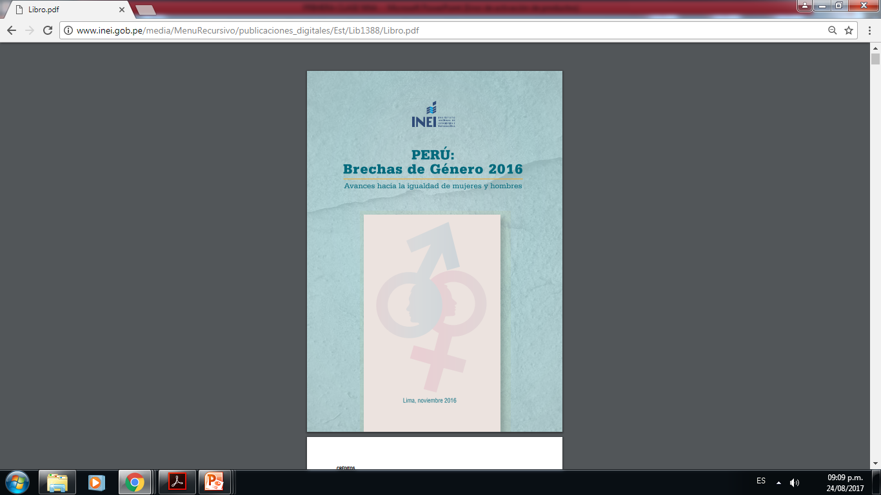
El IDG es una metodología desarrollada por el Programa de las Naciones Unidas para el Desarrollo (PNUD), que captura dimensiones en un índice sintético, para las medidas sobre igualdad de género disponibles.
Medir las desventajas que enfrentan las mujeres genera conciencia en torno a estos problemas, permite
vigilar el progreso en pos de los objetivos de equidad de género e impulsa a los gobiernos a asumir
responsabilidades. Fluctúa
entre 0 (no hay desigualdad en las dimensiones) a 1 (hay desigualdad completa).

Slide 30
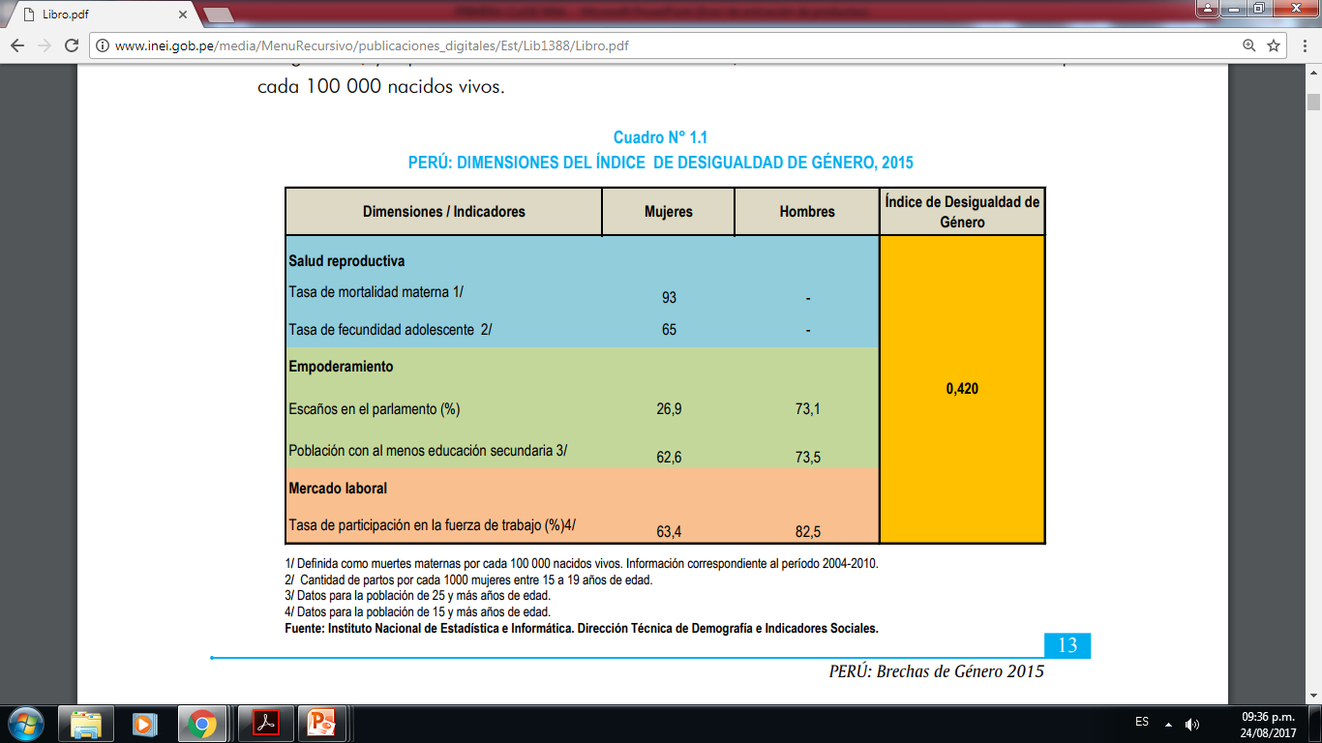

Slide 31
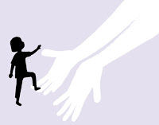
Como enraizar el Nuevo Paradigma
Reconocimiento al Sujeto de DD HH fundamentales Inherentes a la persona humana, en etapa de crecimiento
Procurar condiciones de vida que permitan su desarrollo integral

Slide 32
1) ¿El sistema de justicia debe responder a la tarea de prevenir violencia en agravio de NNAs?
2) ¿Cómo responde el sistema de justicia a los problemas de violencia en agravio de NNAs de manera apropiada y efectiva?
3) ¿Sistema de justicia trata a NNAs en contacto con la ley, de forma que reduzca el riego de que puedan ser revictimizados o vulnerados sus derechos?
NO SOLO para los NNAs sino para sus familias y comunidades es necesario tener confianza en las instituciones del sistema, encontrar caminos adecuados para poder hacer efectivos sus derechos y luchar contra la violencia y el crimen

Slide 33
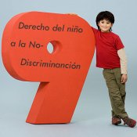
1. La No Discriminación o Universalidad

Slide 34
Observación General conjunta: n° 31 del Comité CEDAW, y n° 18 del Comité para los Derechos del niño (4/11/14)
Obligaciones de los Estados para eliminar peores prácticas por las cuales mujeres y niñas, siguen siendo consideradas inferiores a los hombres o niños, basándose en estereotipos de género.
Perpetúan la discriminación
Recomendaciones:
- Empoderamiento de mujeres y niñas: cambiar la ideología patriarcal y tornarlas en seres asertivos sobre sus competencias y capacidades

Slide 35
Clara relación entre bajo nivel educacional de niñas y mujeres con la continuidad de prácticas discriminatorias
Prepararlas para no hacerlas vulnerables a la violencia, a la prevención de uniones precoces y embarazos adolescentes, así como mortalidad materna y morbilidad, y participar en todas las esferas de su vida con decisión propia
Los Comités recomiendan tomar medidas apropiadas para asegurar que el estigma y la discriminación no afecten a las víctimas de comunidades minoritarias
Acabar prácticas de revictimización

Slide 36
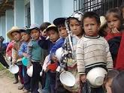
2.- El Interés Superior del Niño

Slide 37
Observación General n° 14 (Mayo 2013)
Derecho sustantivo
Principio interpretativo fundamental
Norma de Procedimiento
La flexibilidad del concepto permite su adaptación a la situación de cada NNA y la evolución de los conocimientos en materia de desarrollo infantil y adolescente.
Debe determinarse caso por caso
(párrafo 3)

Slide 38
3.- DERECHO
DE
OPINION

Slide 39
Observación General n° 12
Se garantiza a todo NNA que esté en condiciones de formarse un juicio propio, el derecho a expresar su opinión libremente en todos los asuntos que le afectan, teniéndose debidamente en cuenta las opiniones del NNA, en función de la edad y madurez

Slide 40
12. Las opiniones expresadas por NNAs pueden aportar perspectivas y experiencias útiles, por lo que deben tenerse en consideración al adoptar decisiones, formular políticas y preparar leyes o medidas, así como al realizar labores de evaluación.
Participación: pone de relieve que incluir a los NNAs no debe ser solamente un acto momentáneo, sino el punto de partida para un intenso intercambio de pareceres entre niños y adultos sobre la elaboración de políticas, programas y medidas en todos los contextos pertinentes de la vida de los NNAs

Slide 41
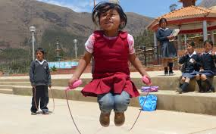
4.- El Derecho a la Vida, la Supervivencia y el Desarrollo

Slide 42
En este contexto jurídico, este TC, cumpliendo la misión que la Constitución le ha encomendado, ha señalado a través de su abundante jurisprudencia que el contenido esencial del derecho a la integridad personal comporta los ámbitos físico, psíquico y moral, atributos que constituyen la esencia mínima e imperturbable de la esfera subjetiva del individuo.
Respecto al ámbito psíquico del derecho a la integridad personal, se ha precisado que éste se expresa en la preservación del aspecto emocional y de las habilidades motrices e intelectuales del individuo
[Cfr. Expediente N.° 2333-2004-HC/TC].

Slide 43
Ahora bien, teniendo en cuenta el aspecto emocional de la integridad psíquica de la persona observamos que aquel presenta una especial manifestación para con el niño, (…) comprende la necesidad de que
i) el sentimiento de seguridad sea progresivo o por lo menos estable,
ii) la estabilidad emocional de la cual goza no se vea perturbada ni reducida por agentes o elementos exteriores.
Es por ello que el afecto, el cariño, la empatía, la aceptación y los estímulos que recibe un NNA de sus padres refuerzan su expresión emocional y el desarrollo de su personalidad; razonamiento que guarda concordancia con los establecido en art. 4° del Código NA, en lo que concierne a la integridad psíquica, libre desarrollo y bienestar.

Slide 44
Gracias por su atención¡¡¡¡¡

